Slide 1
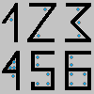
Histoire des chiffres
Février 2021

Slide 2
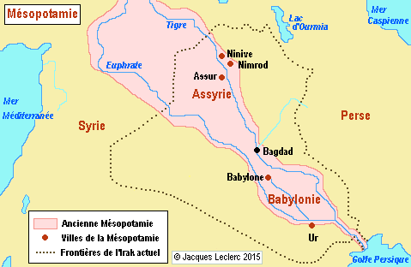
La Mésopotamie se situe entre 2 fleuves : le Tigre et l’Euphrate, à l’intérieur de l’Irak actuel.

Slide 3
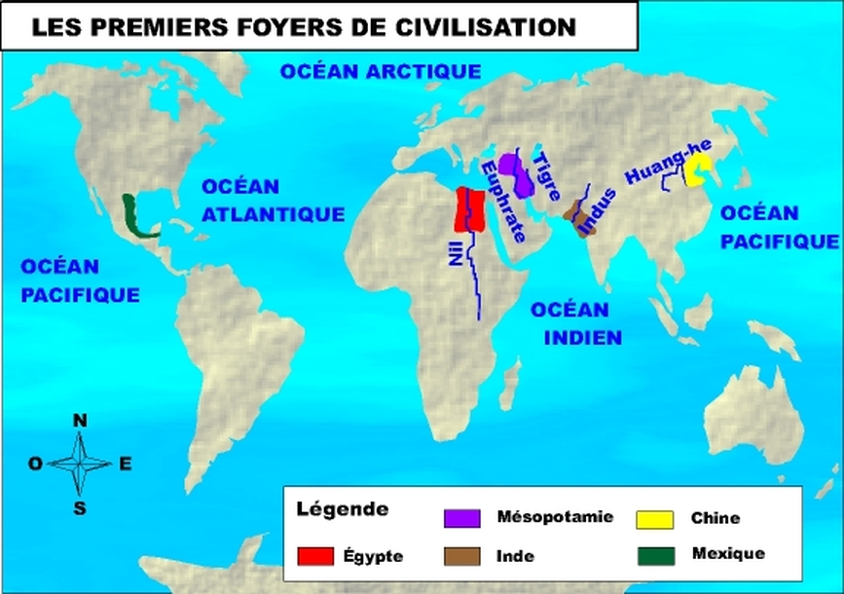
La Mésopotamie dans le monde.

Slide 4
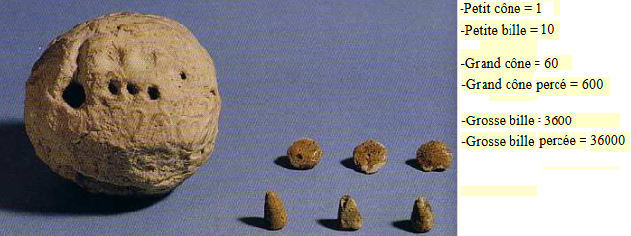
En 3500 avant J.C., en Mésopotamie, dans les société de Sumer et d'Elam, ces jetons sont emprisonnés dans une boule creuse en argile qui permet de vérifier que les transactions commerciales sont exactes, on leurs donnera le nom de calculi.

Slide 5
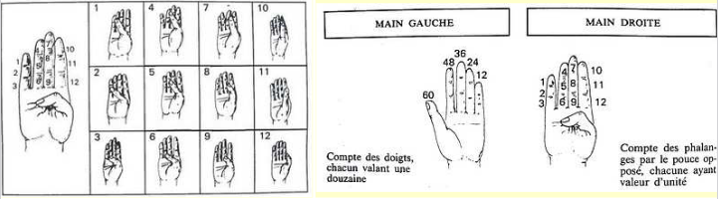
Les origines de la base 60 se cachent également sur nos mains : il s’agit d’une combinaison entre les 5 doigts de la main gauche et les phalanges des quatre doigts de la main droite, le pouce servant à compter les phalanges, soit 12 au total. Et 5 x 12 = 60 !

Slide 6

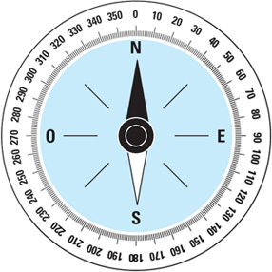
L’astronomie a préservé ce système que l’on retrouve aujourd’hui au travers des unités de temps (1h = 60min = 3600s) et des mesures d’angles (un tour entier = 360°). Par exemple, 75 en base 10 s'écrit 1,15 en base 60. En effet, 75 min = 1h15min.

Slide 7
Dans les années 2000, on invente l’écriture et avec, les chiffres.
On utilise le chevron < et le clou.
1 chevron (1 dizaine = 10) + 2 clous (2 unités = 2) = 12
2. 1 chevron distancé (vaut 60) + 2 clous (2 unités = 2) = 62
3. 2 chevrons (2 dizaines = 20) + 5 clous (5 unités = 5) = 25

Slide 8
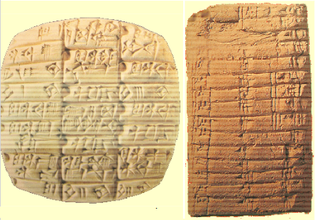
Tablette en terre cuite (à gauche) et tablette montrant une table de multiplication (à droite).

Slide 9
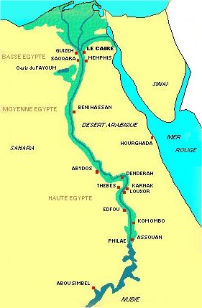
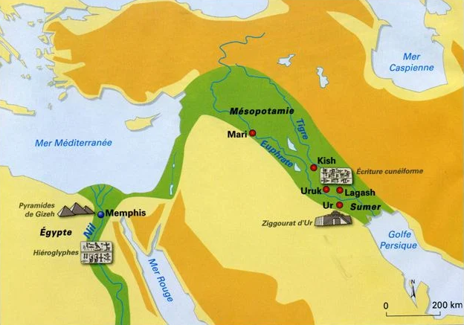
L’Égypte ancienne n’est pas très loin de la Mésopotamie.

Slide 10
L’Égypte dans le monde.

Slide 11
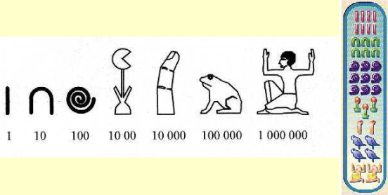
En Égypte, on utilise les hiéroglyphes, nombres basés sur 10.

Slide 12
Romain | Arabe
I | 1
V | 5
X | 10
L | 50
C | 100
D | 500
M | 1000
Romain | Arabe | Calcul
IV | 4 | 5 - 1
VI | 6 | 5 + 1
IX | 9 | 10 - 1
XI | 11 | 10 + 1
XL | 40 | 50 - 10
LX | 60 | 50 + 10
XC | 90 | 100 - 10
CX | 110 | 100 + 10
CD | 400 | 500 - 100
DC | 600 | 500 + 100
CM | 900 | 1000 - 100
MC | 1100 | 1000 + 100
Chez les Romains, on utilise des lettres.

Slide 13
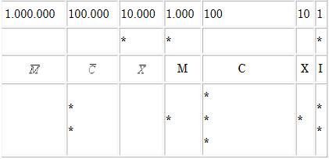
Table pour faire des opérations mathématiques avec nombres constitués de chiffres romains.

Slide 14
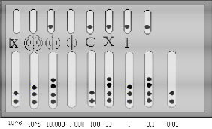
Abacus pour faire des calculs avec les chiffres romains.

Slide 15
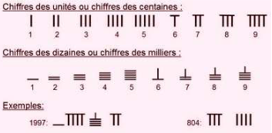
Les Chinois au IIe siècle utilisent des barres verticales et horizontales.

Slide 16

Vers les années 400, les Mayas utilisent un système à base 20.

Slide 17
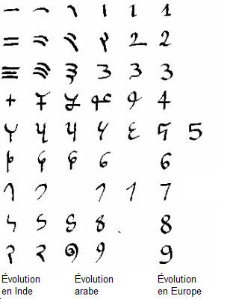
Dans les années 600, les Arabes s’étendent de l’Inde à l’Espagne.
Les Arabes utiliseront un système emprunté les chiffres des Indes.
Les chiffres entreront en Europe par l’Espagne alors sous contrôle des Arabes.

Slide 18
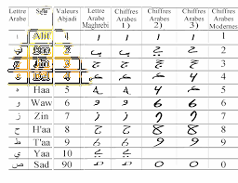
Dans les années 600, les Arabes s’étendent de l’Inde à l’Espagne.

Slide 19
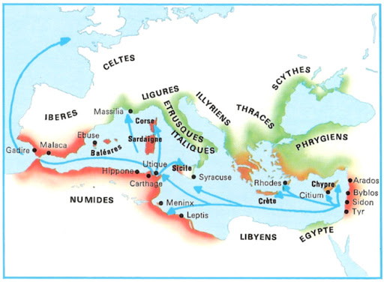
Le monde des Phéniciens

Slide 20
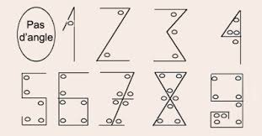
Les chiffres et les angles

Slide 21
Bibliographie
Histoire des chiffres et des nombres
http://pardailhan.mon-ent-occitanie.fr/lectureFichiergw.do?ID_FICHIER=1713

